Slide 1
Penzion únor 2021
Vysoká škola technická a ekonomická v českých budějovicích
Ústav technicko-technologický
Katedra stavebnictví
AUTOR BAKALÁŘSKÉ PRÁCE: Lucie Kálesová
VEDOUCÍ BAKALÁŘSKÉ PRÁCE: Ing. Michal Kraus, Ph.D.
OPONENT BAKALÁŘSKÉ PRÁCE: Mgr. Jana Pavlíčková Hlebová

Slide 2
Cíl práce
Architektonická studie
Dokumentace pro stavební povolení
Textová část: problematika vodního a odpadového hospodářství v kontextu navrhovaného objektu

Slide 3
Motivace a použité metody
ZÁJEM O DANNOU PROBLEMATIKU
ROZŠÍŘENÍ ZNALOSTÍ
AKTUÁLNOST PROBLEMATIKY
METODA SBĚRU DAT
METODA ČASOVÝCH ŘAD
FINANČNÍ METODY

Slide 4
Výzkumné PROBLÉMY
Optimalizace spotřeby pitné vody z vodovodního řádu (využití šedé vody)
Analýza možností využití dešťových srážek na pozemku

Slide 5
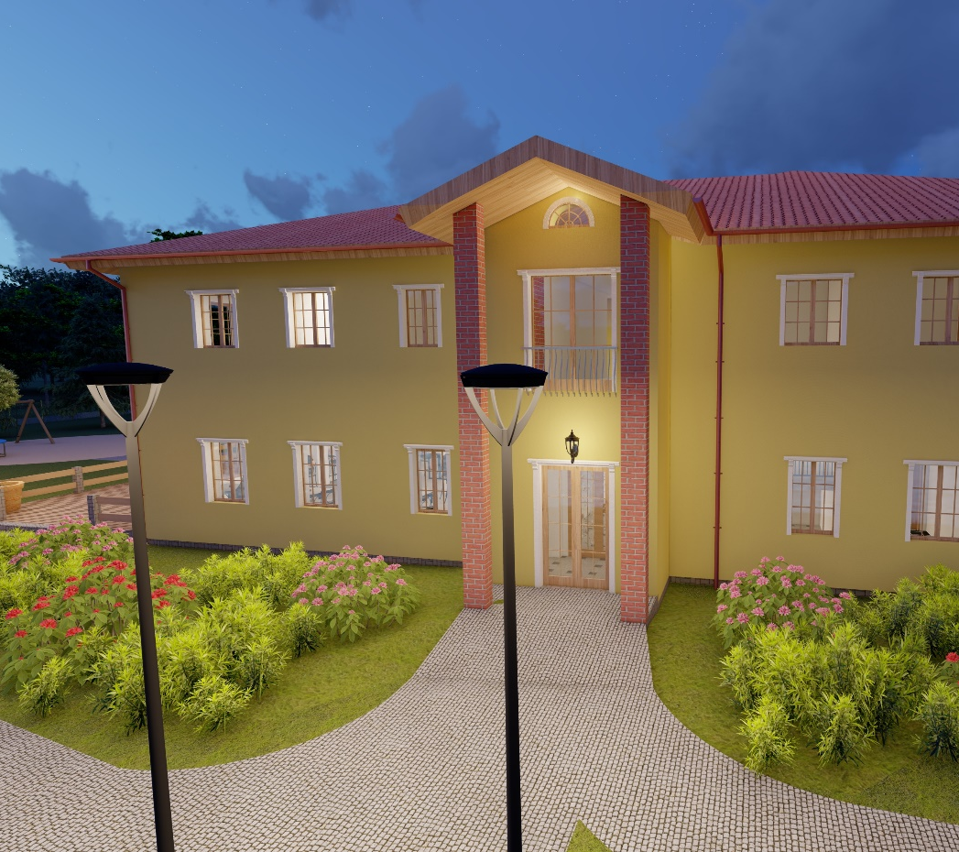
specifikace objektu:
16 ubytovacích buněk celková kapacita 39 osob
Restaurace celková kapacita: 50 osob
kuchyně a zázemí pro personál
Odvodňovaná plocha střechy: 661,43 $m^{2}$
CELKOVÁ SPOTŘEBA VODY: 3027 $m^{3} /rok$

Slide 6
Optimalizace spotřeby pitné vody z vodovodního řádu (využití šedé vody)

Slide 7
Optimalizace spotřeby pitné vody z vodovodního řádu (využití šedé vody)

Slide 8
Optimalizace spotřeby pitné vody z vodovodního řádu (využití šedé vody)

Slide 9
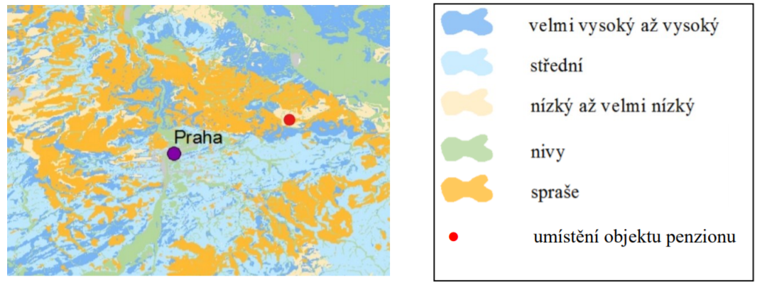
Analýza možností využití dešťových srážek NA pozemku
PRŮMĚRNÝ ROČNÍ OBJEM SRÁŽEK: 𝟑𝟖𝟒, 𝟔𝟗 $m^{3}$/ rok
SPOTŘEBA VODY NA ZALÉVÁNÍ: 𝟑𝟔𝟖, 𝟔𝟒 $m^{3}$ /rok
VSAKOVÁNÍ:
VSAKOVACÍ PLOCHA: 2007,5 $m^{2}$
AKUMULACE + VSAKOVÁNÍ:
AKUMULAČNÍ OBJEM: 21,20 $m^{3}$
VSAKOVACÍ PLOCHA: 70,98 $m^{2}$
PŘEBYTEK: 16,05 $m^{3}$ / rok
POTENCIÁL VSAKU

Slide 10
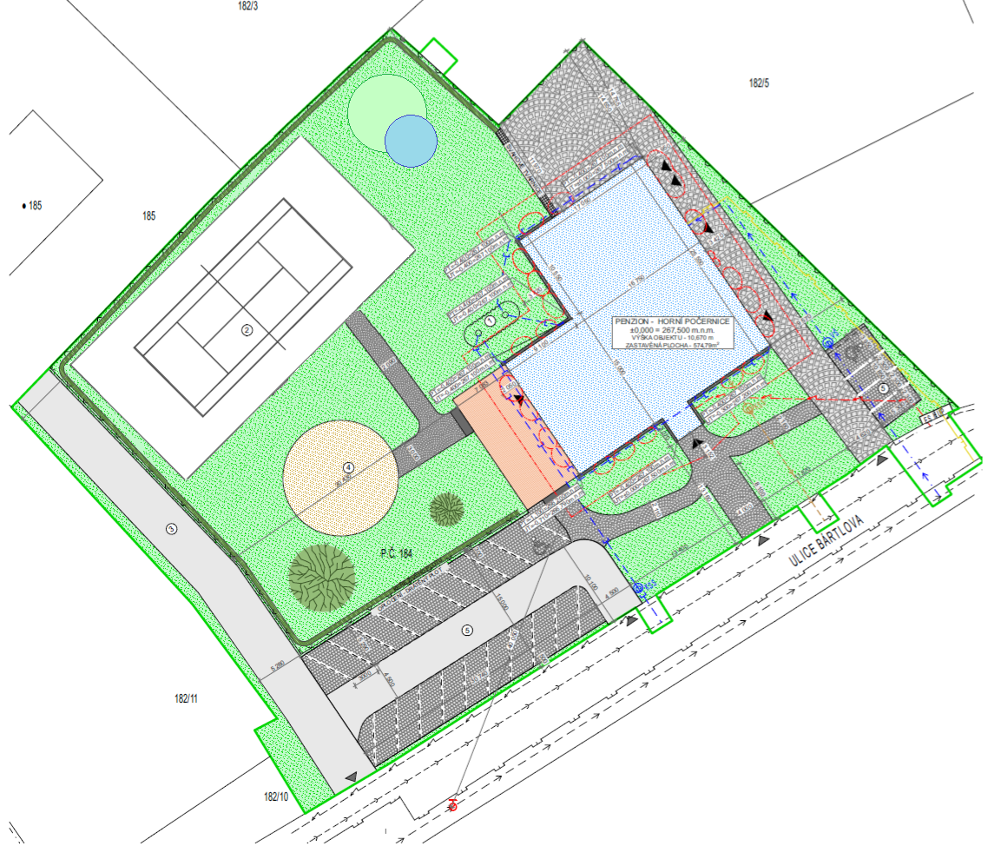
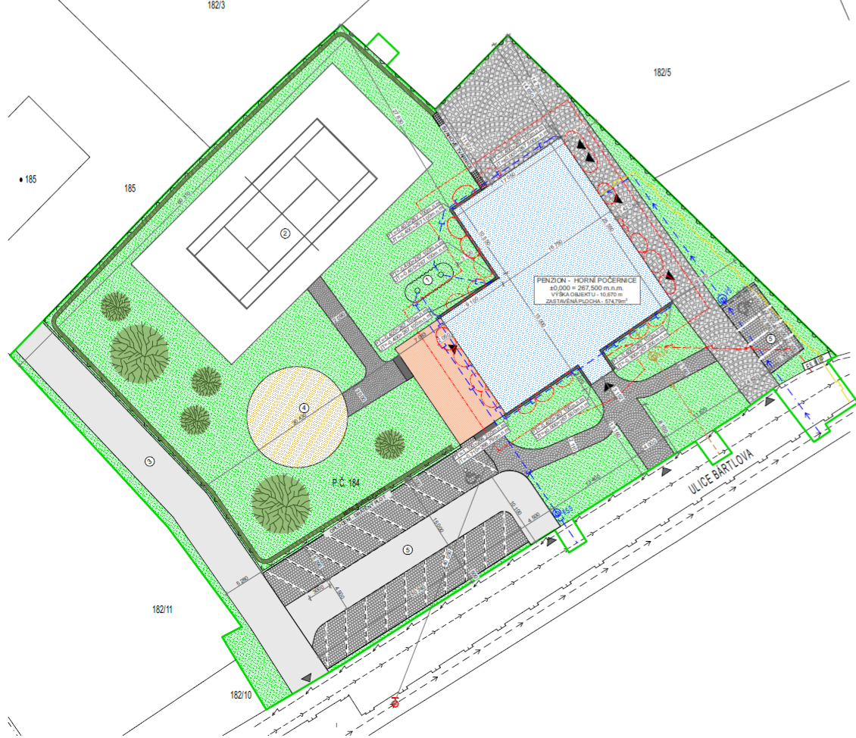
Doplňující dotazy vedoucího práce
V případě, že by byla zvolena varianta s akumulační dešťovou nádrží s mokřadní filtrační zónou, kde by tato nádrž byla studentkou navržena a umístěna v rámci řešeného pozemku?
• Jaký je technologický rozdíl (náročnost) v úpravě šedé vody na bílou vodu z koupelen a kuchyní?

Slide 11
Doplňující dotazy oponenta
Nakolik vlastníka zkoumaného objektu vedle ekonomický a nakolik ekologický aspekt řešení? A jak vnímá studentka ve své praxi, zda jsou vlastníci objektu při požadavku na obdobná řešení vedeni spíše snahou ušetřit nebo převládá větší povědomí o ekologickém přínosu?

Slide 12
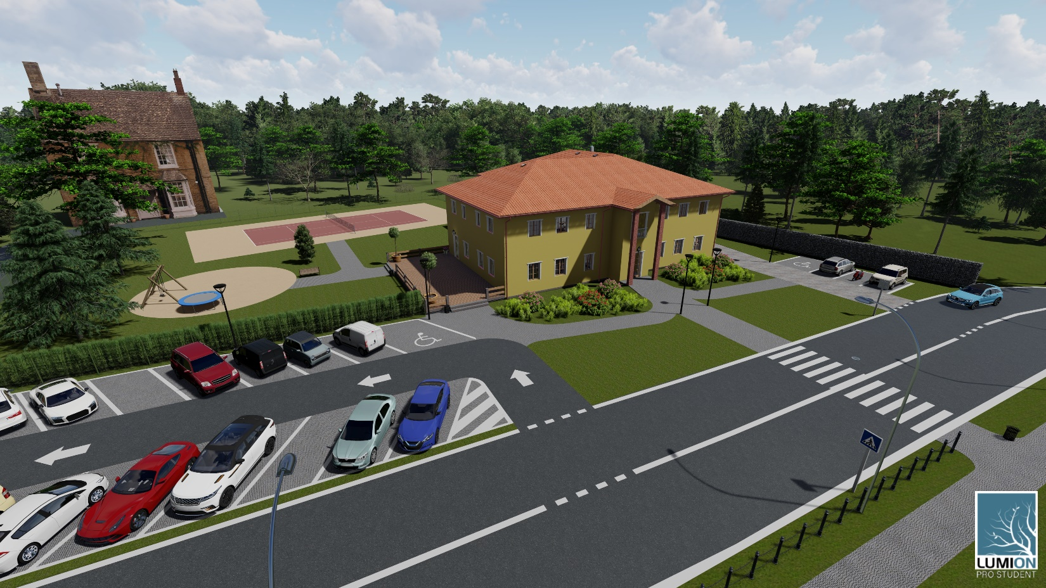
DĚKUJI ZA POZORNOST.

